Slide 1
ফ
দৃষ্টি আকর্ষণ
এই পাঠটি শ্রেণিকক্ষে উপস্থাপনের পূর্বে পাঠ্যবই থেকে এই পাঠটি ভালভাবে পড়ে নেওয়া যেতে পারে।
এই পাঠটি শ্রেণিকক্ষে উপস্থাপনের সময় নিচের Note Bar এ দেয়া Notes অনুসরণ করা যেতে পারে।
পাঠটি শ্রেণিকক্ষে উপস্থাপনের পূর্বে এই স্লাইডটি ডিলিট করে দেয়া যেতে পারে অথবা F5 চেপে slide show-তে যেতে পারেন।
কন্টেন্টটির চেয়েও ভিন্ন আঙ্গিকে ভাল মানের শ্রেণি উপযোগী কন্টেন্ট তৈরি করে ক্লাসে প্রদর্শন করা যেতে পারে।

Slide 2
আজকের ক্লাসে সবাইকে স্বাগতম
Notes:
শিক্ষার্থীদের স্বাগতম, ক্লাসের প্রতি মনোযোগ আকর্ষণ এবং পাঠে আবহ সৃষ্টির জন্য চিত্রটি দেওয়া হয়েছে।

Slide 3
পরিচিতি
শিক্ষক পরিচিতি
মো: মোজাফফর হোসেন
সহকারী অধ্যাপক
উথরাইল সিদ্দিকীয়া কামিল মাদ্রাসা
সদর, দিনাজপুর।
mozafforict42@gmail.com
Mob.-01718936920
পাঠ পরিচিতি
শ্রেণি: সপ্তম
বিষয়: বিজ্ঞান
অধ্যায়: দশম
পাঠ: 7-8
Notes:
কন্টেন্টটি মানসম্মত করার জন্য মতামত দিলে কৃতজ্ঞ থাকবো।

Slide 4
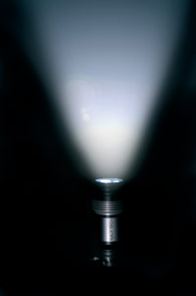
নিচের চিত্র দুটি লক্ষ কর
টর্চটি কোন তড়িতের কারণে জ্বলছে ?
ফ্যানটি কোন তড়িতের কারণে ঘুরছে ?
Notes:
পাঠ শিরোনাম ঘোষনা করার জন্য প্রথমে চিত্র দেখিয়ে শিক্ষার্থীদের স্থির ও চল বিদ্যুতের ব্যবহার সম্পর্কে প্রাসঙ্গিক প্রশ্ন করা যেতে পারে এবং তাদের উত্তরের মাধ্যমে পাঠ ঘোষনা করা যেতে পারে।
সকল বৈদ্যুতিক যন্ত্র কি একই রকম বিদ্যুৎ দিয়ে চলে? উত্তরঃ না।
মোবাইল ফোন কোন তড়িতের কারণে জ্বলে? উত্তরঃ মোবাইলের ব্যাটারীতে সঞ্চিত স্থির বিদ্যুৎ-এর কারণে।
সিলিং ফ্যানটি কোন তড়িতের কারনে চলে? উত্তরঃ বিদ্যুৎ লাইনে প্রবাহিত চল বিদ্যুৎ-এর কারণে।

Slide 5
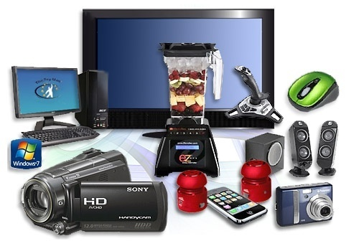
স্থির ও চল বিদ্যুতের ব্যবহার

Slide 6
শিখনফল
এই পাঠ শেষে শিক্ষার্থীরা ...
শক্তির রুপান্তরের ধারনা বর্ণনা করতে পারবে
বৈদ্যুতিক যন্ত্রে বিদ্যুৎ শক্তির রুপান্তর ব্যাখ্যা করতে পারবে
দৈনন্দিন জীবনে স্থির ও চল বিদ্যুতের ব্যবহার উল্লেখ করতে পারবে।

Slide 7
নিচের ভিডিওটি লক্ষ কর
বৈদ্যুতিক বাল্ব বিদ্যুৎ শক্তিকে তাপ ও আলোক শক্তিতে রুপান্তর করে।
বৈদ্যুতিক বাল্বে শক্তির কিরুপ রুপান্তর ঘটে?
Notes:
আজকের পাঠের প্রথম শিখনফলের উদেশ্যে ভিডিওটি দেওয়া হয়েছে।
শক্তির রুপান্তর কী? উত্তরঃ এক শক্তি অন্য শক্তিতে পরিবর্তন করাই শক্তির রুপান্তর।
বৈদ্যুতিক বাল্ব দ্বারা শক্তির রুপান্তর ঘটে কী? উত্তরঃ বৈদ্যুতিক বাল্ব বিদুৎ শক্তিকে তাপ ও আলোক শক্তিতে রুপান্তর করে।

Slide 8
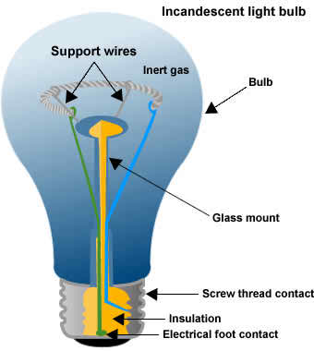
বৈদ্যুতিক বাল্বের গঠন ও এর মাধ্যমে শক্তির রুপান্তর
বায় শুন্য
সহায়ক তার
টাংস্টেন তারের কুন্ডলী বা ফিলামেন্ট
মোটা সংযোগ তার
বৈদ্যুতিক বাল্ব বিদ্যুতের সাথে সংযোগ করলে তাপে ফিলামেন্ট লাল হয়ে জ্বলে উঠে এবং বিদ্যুৎ শক্তি আলোক শক্তিতে রুপান্তরিত হয়
কাচের মন্ড
বৈদ্যুতিক বাল্ব কিভাবে আলো ছড়ায়?
অপরিবাহী মন্ড
চল বিদ্যুৎ সংযোগ
Notes:
আজকের পাঠের দ্বিতীয় ও তৃতীয় শিখনফলের উদেশ্যে চিত্রটি দেওয়া হয়েছে। সম্ভব হলে একটি ক্লিয়ার বাল্ব দেখিয়ে বাল্বটির প্রত্যেকটির অংশের ব্যাখ্যা দেওয়া যেতে পারে।
বাল্বের ফিলামেন্ট আলো ছড়ায় কেন? উত্তরঃ বাল্বের ফিলামেন্ট টাংস্টেন তারের কুন্ডলী যার রোধ খুব বেশী হওয়ায় এর মধ্য দিয়ে বিদ্যুৎ প্রবাহিতকরলে তাপে ফিলামেন্ট লাল হয়ে জ্বলে উঠে এবং বিদ্যুৎ শক্তি আলোক শক্তিতে রুপান্তরিত হয়।

Slide 9
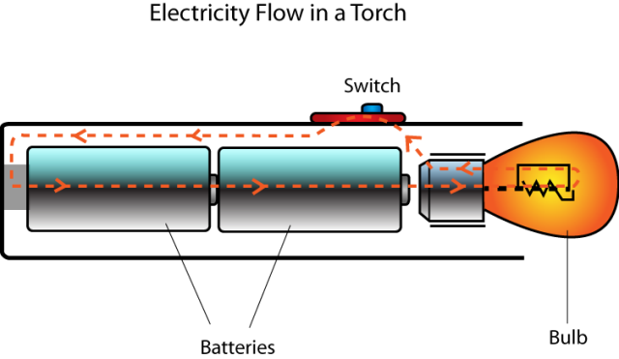
টর্চ লাইটে স্থির বিদ্যুতের ব্যবহার
সুইজ
ইলেকট্রনের প্রবাহ
ব্যাটারী
বাল্ব
টর্চ লাইটে ব্যাটারির সঞ্চিত বিদ্যুৎ শক্তি আলোক শক্তিতে রুপান্তরিত হয়
Notes:
আজকের পাঠের দ্বিতীয় ও তৃতীয় শিখনফলের উদেশ্যে এই চিত্রটিও দেওয়া হয়েছে।
সম্বব হলে টর্চ খুলে বিষয়টি ব্যাখ্যা করা যেতে পারে।
টর্চ লাইটে ব্যাটারীর সঞ্চিত স্থির বিদ্যুৎ শক্তি আলোক শক্তিতে রুপান্তরিত হয়।

Slide 10
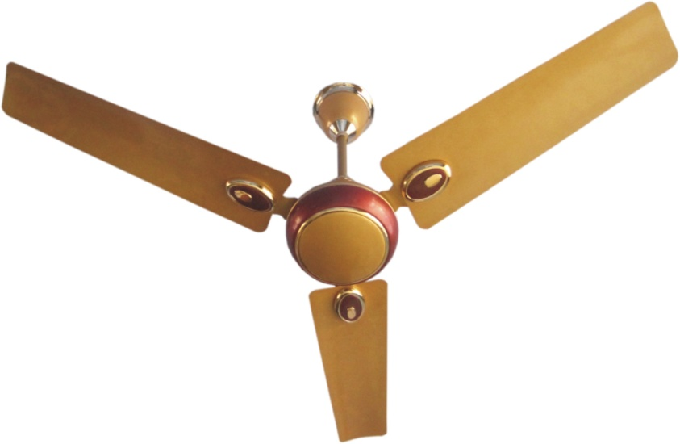
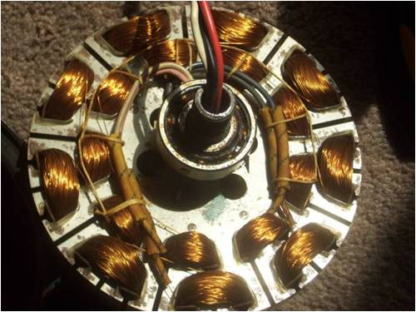
বৈদ্যুতিক পাখায় চল বিদ্যুতের ব্যবহার
বৈদ্যুতিক পাখা
চল তড়িৎ সংযোগ তার
বৈদ্যুতিক শক্তিকে যান্ত্রিক শক্তিতে রুপান্তর করে
সংযোগ তার
রেগুলেটর পাখার গতি নিয়ন্ত্রণ করে
Notes:
আজকের পাঠের দ্বিতীয় ও তৃতীয় শিখনফলের উদেশ্যে এই চিত্রটিও দেওয়া হয়েছে। চিত্রগুলির সাহায়্যে বৈদ্যুতিক পাখার গঠন ব্যাখ্যা করা যেতে পারে ও শক্তির রুপান্তর সমন্ধে ধারনা দেওয়া যেতে পারে।
বৈদ্যুতিক পাখায় বিদ্যুৎ শক্তি কোন শক্তিতে রুপান্তরিত হয়? উত্তরঃ চলবিদ্যুৎ শক্তি যান্তিক শক্তিতে রুপান্তরিত হয়।

Slide 11
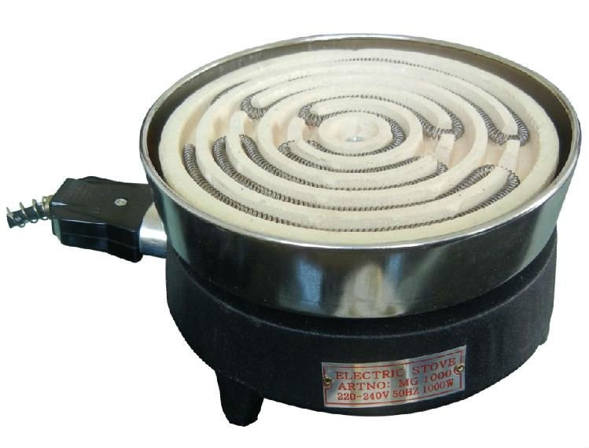
বৈদ্যুতিক হিটারে চল বিদ্যুতের ব্যবহার
অপরিবাহী গোল চাকতি
নাইক্রোম তারের কুন্ডলী
চল বিদ্যুতের লাইন
বৈদ্যুতিক হিটার
বৈদ্যুতিক শক্তিকে তাপ শক্তিতে রুপান্তর করে
Notes:
আজকের পাঠের দ্বিতীয় ও তৃতীয় শিখনফলের উদেশ্যে এই চিত্রটিও দেওয়া হয়েছে। চিত্রগুলির সাহায়্যে বৈদ্যুতিক হিটারের গঠন ব্যাখ্যা করা যেতে পারে ও শক্তির রুপান্তর সমন্ধে ধারনা দেওয়া যেতে পারে।
বৈদ্যুতিক হিটারে বিদ্যুৎ শক্তি কোন শক্তিতে রুপান্তরিত হয়? উত্তরঃ চলবিদ্যুৎ শক্তি তাপ শক্তিতে রুপান্তরিত হয়।

Slide 12
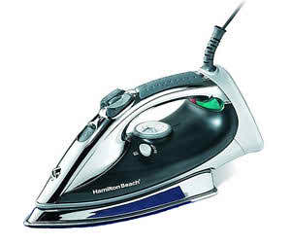
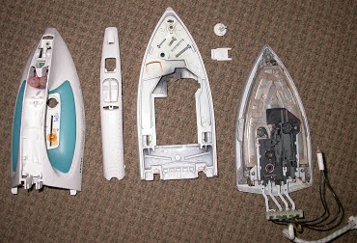
বৈদ্যুতিক ইস্ত্রিতে চল বিদ্যুতের ব্যবহার
বৈদ্যুতিক সংযোগ তার
রেগুলেটর
ভিতরের কভার
মুল যন্ত্র
বৈদ্যুতিক ইস্ত্রি
বাইরের কভার
বৈদ্যুতিক সংযোগ তার
বৈদ্যুতিক শক্তিকে তাপ শক্তিতে রুপান্তর করে
Notes:
আজকের পাঠের দ্বিতীয় ও তৃতীয় শিখনফলের উদেশ্যে এই চিত্রটিও দেওয়া হয়েছে। চিত্রগুলির সাহায়্যে বৈদ্যুতিক হিটারের গঠন ব্যাখ্যা করা যেতে পারে ও শক্তির রুপান্তর সমন্ধে ধারনা দেওয়া যেতে পারে।
বৈদ্যুতিক ইস্ত্রি বিদ্যুৎ শক্তিকে কোন শক্তিতে রুপান্তরিত করে? উত্তরঃ চলবিদ্যুৎ শক্তি তাপ শক্তিতে রুপান্তরিত হয়।

Slide 13
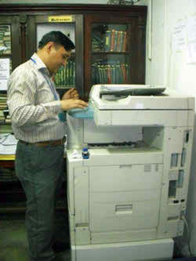
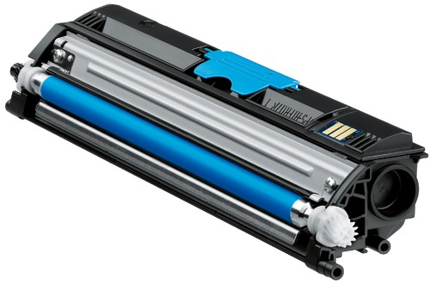
ফটোকপি মেশিনে চল বিদ্যুতের ব্যবহার
ফটোকপি মেশিনের প্রধান অংশ ড্রাম ও টোনার
ফটোকপি মেশিন
চার্জিত হয়ে টোনারের কালি কণা আকর্ষণ করে।
ড্রামের কাজ কী?
টোনারে কী থাকে?
কালি কণা থাকে
অথাৎ ড্রাম চল বিদ্যুতের দ্বারা চার্জিত হয়ে টোনারের কালি কণাকে আকর্ষণ করে।
Notes:
আজকের পাঠের দ্বিতীয় ও তৃতীয় শিখনফলের উদেশ্যে এই চিত্রগুলি দেওয়া হয়েছে। চিত্রগুলির সাহায়্যে বৈদ্যুতিক ফটোকপি মেশিনের গঠন ব্যাখ্যা করা যেতে পারে ও শক্তির রুপান্তর সমন্ধে ধারনা দেওয়া যেতে পারে।
চিরুনিতে যেমন স্থির বিদ্যুৎ উৎপত্তি হলে ক্ষুদ্র কণাকে আকর্ষণ করে অনুরুপ ড্রাম চার্জিত হয়ে কালি কনাকে আকর্ষণ করে।

Slide 14
বহুনির্বাচনী প্রশ্ন
প্রশ্ন: ১
কোনটিতে বিদ্যুৎ শক্তি যান্ত্রিক শক্তিতে রুপান্তরিত হয়?
(ক) বৈদ্যুতিক বাল্ব
(খ) বৈদ্যুতিক হিটার
সঠিক উত্তর জানতে বৃত্তে ক্লিক করি
(গ) বৈদ্যুতিক পাখা
(ঘ) বৈদ্যুতিক ইস্ত্রি
প্রশ্ন: ২
বৈদ্যুতিক ইস্ত্রি ব্যবহৃত হয়-
i. তাপ উৎপন্ন করতে।
ii. ঘর আলোকিত করতে।
iii. কাপড় ইস্ত্রি করতে ।
নিচের কোনটি সঠিক?
(ক) i
(খ) ii
সঠিক উত্তর জানতে বৃত্তে ক্লিক করি
(গ) i, ii
(ঘ) i, iii
Notes:
বৃত্তে ক্লিকের পুর্বেই শিক্ষার্থীর কাজ থেকে সম্ভাব্য উত্তর বের করে উত্তর মিলানো যেতে পারে।

Slide 15
মূল্যায়ন
টর্চ লাইটে কোন বিদ্যুৎ ব্যবহৃত হয় ?
চলবিদ্যুৎ ব্যবহৃত হয় এরুপ যন্ত্রের নাম বল ।
ফটোকপি মেসিনে কিরুপ ধরনের ঘটনা ঘটে?
Notes:
প্রশ্নের উত্তরে শিক্ষার্থীদের সহায়তা করা যেতে পারে।

Slide 16
গুরুত্বপূর্ণ শব্দসমূহ
ফিলামেন্ট
নাইক্রোম তার
রেগুলেটর
কুন্ডলী
টোনার
ড্রাম
Notes:
শব্দসমূহ শিক্ষার্থীরা খাতায় লিখে নিতে পারে।

Slide 17
বাড়ির কাজ
তোমার জানা স্থির ও চল বিদ্যুৎ ব্যবহৃত হয় এরুপ যন্ত্রের একটি তালিকা তৈরি কর।

Slide 18
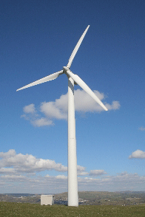
আর কোনো প্রশ্ন ? ? ?
ধন্যবাদ

